Slide 1
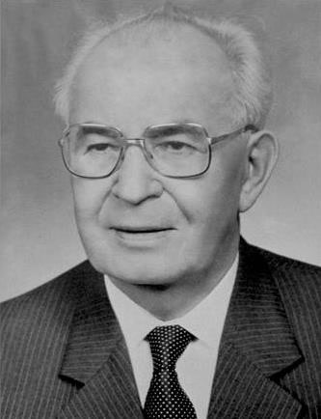
JUDr. Gustáv Husák, CSc. (1913-1991)
Najväčší Slovák
Sofia M. Štetiarová, III.C

Slide 2
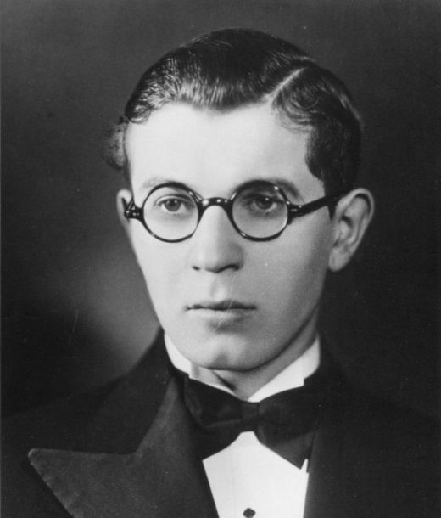
Činnosť pred 2. svetovou vojnou
ťažké detstvo
ambiciózny, cieľavedomý
silné sociálne cítenie
štúdium na gymnáziu, Komunistický zväz mládeže
štúdium práva, študentské aktivity
časopis DAV, komunistické hnutie

Slide 3
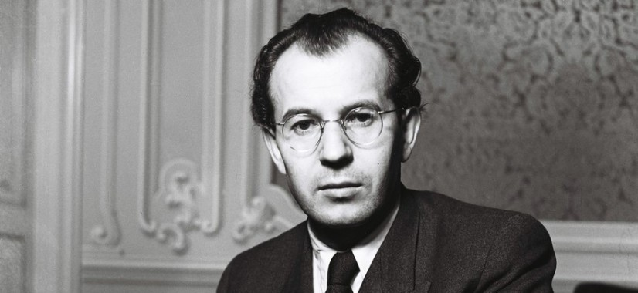
Činnosť počas 2. svetovej vojny
relatívny pokoj, známosť s Imrichom Karvašom
spoluorganizátor SNP
podpredseda Slovenskej národnej rady
signatár Vianočnej dohody z r. 1943
spolupráca s demokratmi
podpredseda KSS

Slide 4
Činnosť po 2. svetovej vojne
rôzne vedúce funkcie v politickej sfére
člen SNR, predseda Zboru povereníkov
člen Ústredného výboru KSČ
schválenie Zákona o československej federácii
1951- zatknutie, odsúdenie za buržoázny nacionalizmus
nezlomná povaha
29. máj 1975- prezident, demisia december1989

